Slide 1
«3М 25 лет в России,
шаги по импортозамещению,
новые решения для защиты от коррозии»
Сергей Алексеевич Зотов
Эксперт
ЗАО «3М Россия»
26.10.2016

Slide 2
Notes:
3M входит в тройку самых инновационных компаний мира (исследование Booz & Company). Инновационность компании оценивалась не по объемам средств, затрачиваемых на благотворительность, а по тому, как, как эти средства были инвестированы в людей и бизнес-процессы.
Первые два места занимают Google и Apple.
Более чем столетняя история компании неразрывно связана с ее инновационной деятельностью.
Через пять лет после создания компании, в 3М изобрели первую водостойкую наждачную бумагу, через два десятилетия – мир увидел первую клейкую ленту Скотч.
В 40-х годах прошлого столетия, благодаря созданию магнитной ленты для звукозаписи, вышла первая студийная запись песен в исполнении Бинга Кросби.
А в 1983 году компания 3M стала лауреатом премии Эмми за изобретение ленты для видеозаписи.
Среди других известных изобретений – проектор, сверхтонкий утеплитель, клейкие листочки Post-it, микропроектор и многое многое другое

Slide 3
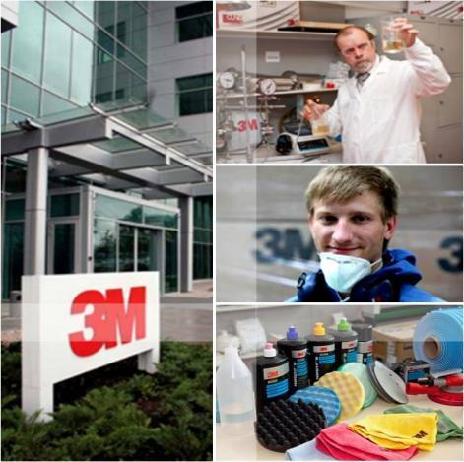
ЗМ 25 лет в России
1991 Представительство компании 3М в
России (Москва)
2005 Клиентский центр в Санкт- Петербурге
2006 Технологический Центр в Москве
2008 Первый производственный комплекс в г. Волоколамске
2008 Клиентский центр в Екатеринбурге
2013 Число сотрудников превышает 700
Представители компании во всех федеральных округах России
2015 Второй производственный комплекс в г. Елабуга
Notes:
Компания 3М уже как четверть века представлена на Российском рынке.
В 1991 было официально зарегистрировано юридическое лицо ЗАО «3М Россия», открыто представительство в Москве.
В 2005 году открывается клиентский центр в СПБ.
2006 год открывается технологический центр в Москве (станция метро Крылацкая).
2008 год- открывается первый завод 3М в подмосковье г. Волоколамск.
2008 год- Открывается клиентский центр в Екатеринбурге.
2015 год- открывается второй завод 3М в Республике Татарстан в г. Алабуга.

Slide 4
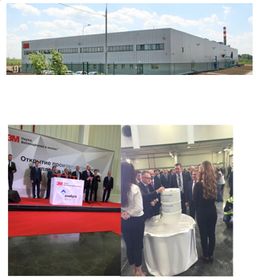
Производственная площадка в Алабуге. Основные параметры.
Продуктовые группы:
Жидкие защитные покрытия для нефтегазовых трубопроводов 3М Scotchkote® 352HT
Абразивные материалы
НИОКР центр и лаборатория
Комплекс прошел квалификационную оценку комиссией ПАО «Газпром» на соответствие с СТО Газпром 2-3.5-046-2006
Поставка на объекты ведется с августа 2015 года
Площадь производственного комплекса
Земля – 20 гектар
Постройки – 9 000 кв.м.
Производство – 5 500 кв.м.
Офис, лаборатории и пр. – 3 500 кв.м.
Число сотрудников – до 100 новых рабочих мест

Slide 5
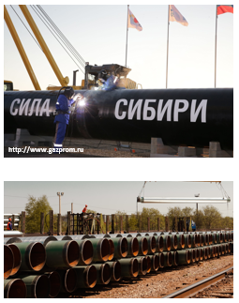
Скотчкоут - покрытия для труб
С 1960 года эпоксидные антикоррозионные и защитные материалы 3М известны своим высоким качеством по всему миру. Фокусируясь на сегодняшних и завтрашних вызовах, возникающих у владельцев трубопроводов, инженеров и подрядчиков, 3М предлагает ряд успешных решений для следующих сред и областей применения:
• Нефть и газ
• Водная инфраструктура
http://www.gazprom.ru
http://www.gazprom.ru

Slide 6
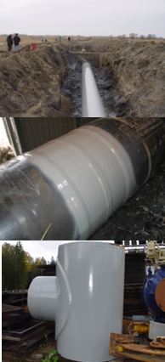
Преимущества Скотчкоут 352 ЭйчТи. Что еще следует знать?
+ Реальный опыт применения материала более 10 лет в России и более 20 лет в мире
+ Покрытие соответствует типу Пк-60
+ Однослойное покрытие
+ Ремонтный состав Скоттчкоут 352 БэГэ
+ Гарантийный срок хранения 2 года
+ Трехчасовое окно для «донанесения» материала на отвержденную поверхность
+ Материал допускает возможность его заморозки при хранении
+ Растворители для промывки – сольвент (толуол) или Скотчкоут PU71
+ Время отверждения: 10°С – 1 час, 35°С – 20 мин, 65°С – 3 мин, 100°С – 1 мин
Соотношение при смешении – 3:1
Новая расфасовка – 48,5 литров

Slide 7
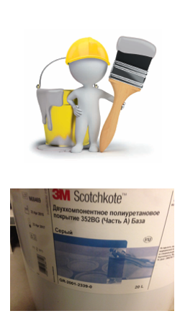
Скоткоут 352БэГэ - ремонтный материал
Свойство | Величина
Цвет | Серый
Содержание нелетучих компонентов | 100%
Адгезия по Instron, при 25°С | Более 3000+ psi
Устойчивость к абразивным воздействиям Тест Taber CS 10 wheel, 1000 g, 1000 циклов | Потеря веса 42 мг
Устойчивость к удару при толщине 0.75 мм ASTM G14 | 0.8 кг м
Катодное отслаивание (диаметр): 65°С, 1.5 В, 5% NaCl, 14 дней, 3 мм отверстие 23°C-1.5V 3% NaCl,28 дней, 3.2 отверстие CSA Z245.20-98 | 11 мм 8 мм
Тест на водостойкость адгезии, 14 дней, 90°С | Нет снижения адгезии

Slide 8
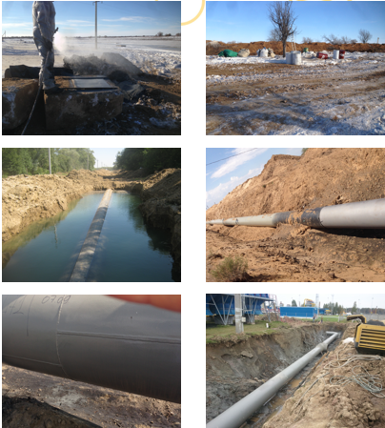
Скотчкоут 352ЭйчТИ в России
Материал находится в реестре ПАО «Газпром» с 2004 года
Покрытие успешно служит на объектах:
ООО «Газпром трансгаз Махачкала»
ООО «Газпром трансгаз Екатеринбург»
ООО «Газпром трансгаз Югорск»
ООО «Газпром трансгаз Санкт-Петербург»
ООО «Газпром трансгаз Нижний Новгород»
ООО «Газпром трансгаз Ставрополь»
ООО «Газпром трансгаз Ухта»
Scotchkote®352HT защищает объекты Каспийского Трубопроводного Консорциума
Scotchkote®352HT защищает стыки трубопровода Сахалин-1

Slide 9
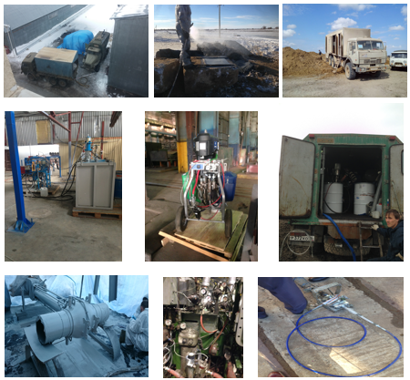
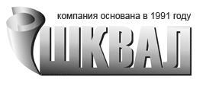
Оборудование по нанесению
Хорошо зарекомендовавшие себя годами эксплуатации «в поле» установки по нанесению
Новые проекты c отечественными производителями оборудования

Slide 10
Notes:
Полые стеклянные микросферы, полиуретан с акриловым покрытием, полеризириующие жидкие кристаллы.
Наука это всего лишь наука пока вы не найдете ей применение и с ее помощью сделаете что-то , измените что-то.
И в 3М это хорошо понимают.
Наука это научные знания, примененные именно там де они были нужны.
Технологии и разработки компании и инновации 3М делают жизнь людей во всем мире легче, лучше и ярче.
Наука 3М делаем мир здоровее, безопаснее, быстрее, технологичнее, проще, эффективнее.
Именно так 3М воплощает науку в жизнь.

Slide 11
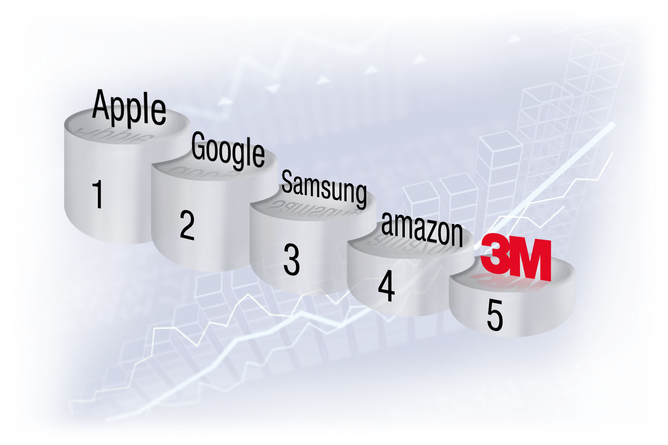
Самые инновационные компании в мире!
3M в первой пятерке!
данные:
Booz & Company, 2013
Notes:
Я хотел бы вспомнить знаменитую фразу Стива Джобса "Инновации - вот что отличает лидера от его последователей".
Компания 3М входит в пятерку самых инновационных компаний мира.
Первое место занимает Apple, второе- Google, далее идет Samsung, Amazon и замыкает пятерку компания 3М.

Slide 12
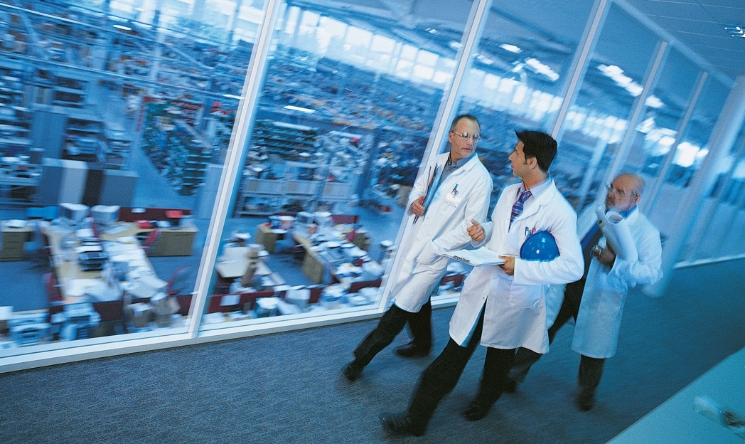
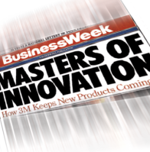
…более 100 лет
... как?
Мы инвестируем более
$1.7 млрд. в новые разработки каждый год (более $ 7.3 млрд. за 5 лет)
40% в обороте компании составляют новые продукты, созданные в последние 5 лет
более
45
технологических платформ…
... более 50,000
продуктов...
... и более чем
1 000 новых продуктов добавляются ежегодно…
истории инноваций.
Notes:
Компания 3М была основана в 1902 году, за более чем 100 летнюю историю было разработано более 45 технологических платформ,
Изобретено более 50 000 новых продуктов,
Более 1000 новых продуктов добавляется ежегодно,
40% в обороте компании составляют новые продукты, созданные за последние 5 лет.
Вы спросите как это возможно?
Это возможно благодаря ежегодным инвестициям компании порядка 1,7млрд долларов в новые разработки и более 7,3 млдр за последние 5 лет.
Пару недель назад в Казане проходило подобное совещание Газпрома у сотрудников занимающихся эксплуатацией линейной части газопровода.
На этом совещании была озвучена цифра- ______на проведение программы ____
Так вот объем инвестиций Газпрома, сопоставим с инвестициями компании 3М в инновационные материалы.

Slide 13
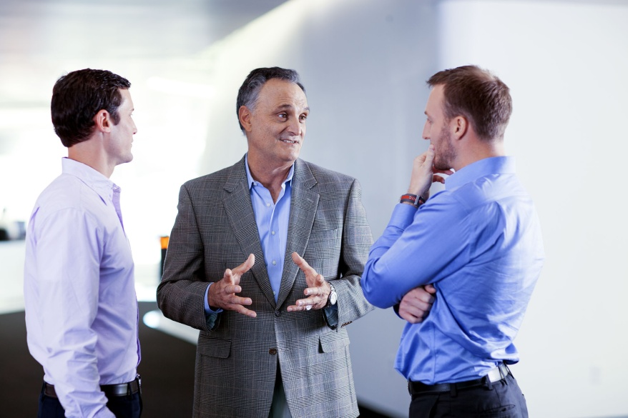
Откуда мы берем информацию? Общаемся с партнером
ЧТО может
быть улучшено?
ЧТО нужно партерам?
Слушаем
Спрашиваем
Смотрим
Notes:
Очень важно при разработке продуктов основываться на максимально достоверной информации, которую мы получаем общаясь с Вами.
Постоянно анализируя запросы рынка мы делаем продукты лучше.

Slide 14
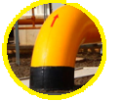
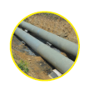
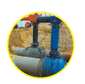
Новые решения в области антикоррозионной защиты – полиуретановые покрытия серии Скотчкоут
Покрытие для ручного нанесения. Переходы «земля/воздух»
Покрытие для переизоляции в полевых условиях
ПК-80,
соотношение 1:1,
быстрое отверждение
Покрытие для заводского нанесения на крановые узлы, отводы
ПК-80, соотношение1:1,
быстрое отверждение
Платформа Скотчкоут 3000
Notes:
Новая платформа 3000 – будет являться базой для трех направлений продуктов:
Первое- продукты серии 3000, продукты для ручного нанесения, переходы «Земля/воздух».
Второе это серия 3000 это продукты для трассового нанесения с помощью установок высокого давления.
Третье это материал 3000 это заводское нанесение- различного рода крановые узлы в заводских условиях.
Более подробно я хотел бы остановиться на материале Scotchkote 3000 для ручного нанесения.

Slide 15
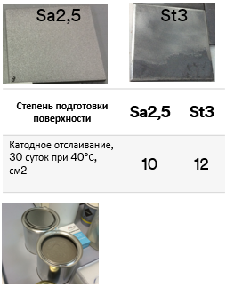
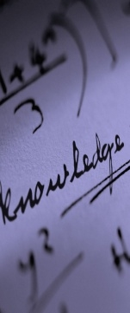
Покрытие для ручного нанесения Скотчкоут 3000. Переходы «земля/воздух»
Подготовка поверхности ручными инструментами до степени St3
Упаковка материала в компактную тару
Продукт будет удовлетворять требованиям
СТО Газпром 9.1-018-2012
Испытания у клиентов планируются во втором квартале 2017г.
Notes:
Переход земля-воздух относится к максимально критичному месту с точки зрения коррозии. Т.к. оно подвержено воздействию снега/дождей/солнечного света.
Текущие методы защиты перехода земля-воздух подразумевают обработку лентами/мастиками/полиуретановыми материалами.
В настоящее время компания 3М проводит тестировние материала для ручного нанесения, который отвечал бы следующим характеристикам:
1. Новый материал можно будет наносить на поверхность со степенью обработки ST-3, поясню, это означает что поверхность будет достаточно зачистить щеткой или шлифовальным кругом. Т.е. например для перехода земля-воздух, расположенного на расстоянии 200 км от ЛПУ Вам не потребуется направлять колонну с дробеструйным оборудованием, компрессором и т.д., а достаточно будет направить например УАЗ с щеткой или болгаркой со шлифовальным кругом для подготовки поверхности.
2. Компания 3М также ведет активную работу в части упаковки материала.
Здесь обязательно следует отметить, что некоторые из трансгазов первыми обратил внимание, что комплект материала Scotchkote 352 НТ не совсем удобен для нанесения на разнесенные объекты (комплект был 800 листов), в настоящее время для материала BG комплект составляет 200 литров.
Так вот 3М сейчас ведет разработки специальной упаковки под новый материал, упаковка будет представлять из себя полиэтиленовый пакет, который будет разделен на две части- ограничителем. При удалении ограничителя активатор и база будут смешиваться и данной смеси будет достаточно для покрытия 1м. кв. поверхности.
Возвращаясь к предыдущему примеру когда переход земля воздух расположен в 200 км от ЛПУ специалист трансгаза по диаметру трубы может посчитать примерное количество покрываемых квадратных метров, исходя из этого взять с собой нужное количество пакетов материала.
3. Разумеется продукт будет удовлетворять требованиям Газпрома с необходимой гарантией 5 лет (пожалуйста поправьте меня, если я ошибаюсь, в настоящее время переходы земля/воздух изолируют каждые 5 лет). Разумеется продукт будет удовлетворять всем необходимым техническим требованиям (адгезия, катодное отслаивание и т.д.).
4. Время отверждения нового продукта, при температуре 20градусов Цельсия составляет примерно 30-40 минут. Базовые требования для отверждения продукта останутся теми же- это температура окружающей среды должна быть более 5 градусов Цельсия.
5. Смешение продукта будет более простым- 1:1, что свою очередь уменьшит вероятность человеческого фактора (ошибки) при смешивании базы и активатора материала.

Slide 16
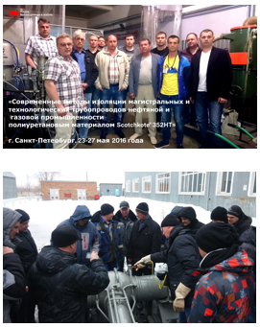
Поддержка клиентов
Семинары и обучающие мероприятия
(на территории Трансгазов)
Обучение технологии нанесения покрытий и повышение квалификации изолировщиков для работы на трубопроводах ПАО «Газпром»

Slide 17
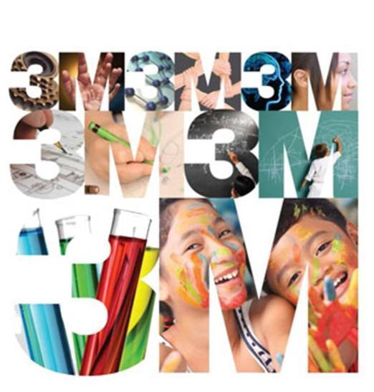
Спасибо за внимание! Сергей Алексеевич Зотов +7 987 747 44 47 szotov@3M.com

